Slide 1

RETRAITES À POINTS ATTENTION DANGER!
Formation syndicale, Clermont-Ferrand, le 12 décembre 2019
1
Notes:
●Le 12 Juin, Edouard Philippe a confirmé la suppression des régimes spéciaux, dont celui des fonctionnaires, régi par le Code des pensions et la mise en place d’un « âge d’équilibre » (64 ans ?) en dessous duquel les pensions seraient minorées.
●Le rapport Delevoye publié en Juillet confirme les options choisies. Il précise que « la pérennité du système universel de retraite suppose qu’il soit à l’équilibre en 2025 au moment de sa mise en place » et qu’« il conviendra de prendre les mesures nécessaires à ce retour à l’équilibre dans la loi instaurant le nouveau dispositif, et après concertations ».
●Septembre 2019 : Delevoye est nommé ministre. Le Premier Ministre saisit le Conseil d’Orientation des Retraites (COR) pour de nouvelles projections à 10 ans concernant l’équilibre des retraites !

Slide 2

Sommaire
1. De multiples contre-réformes depuis 1981
2. Le système actuel de retraites par répartition et
le mode actuel de calcul de la retraite pour les fonctionnaires
3. Le projet de retraite par points et le principe de calcul des retraites à points
4. Les retraités, des nantis ?
5. Les financement existent, sont possibles et la
      FSU, revendique un système à prestations définies
https://solidarites-sante.gouv.fr/IMG/pdf/retraite_01-09_leger.pdf
Merci à Emma Clit pour l’autorisation de reproduction de ses dessins : https://emmaclit.com/2019/09/23/cest-quand-quon-arrete/

Slide 3
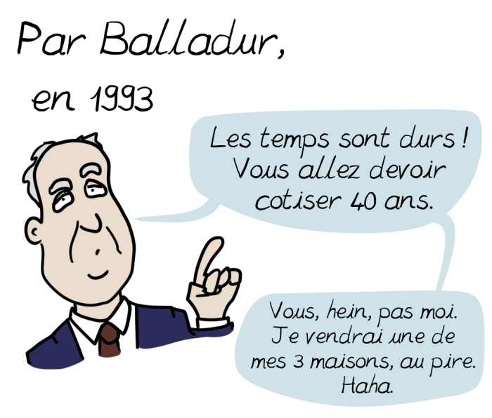
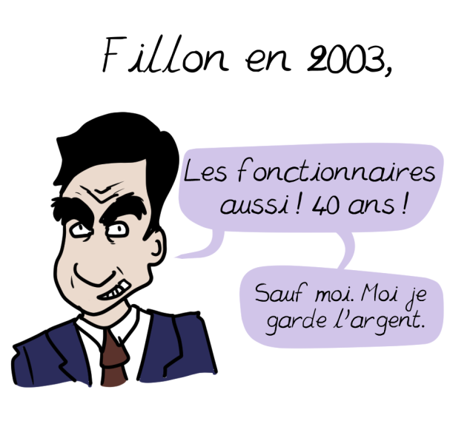
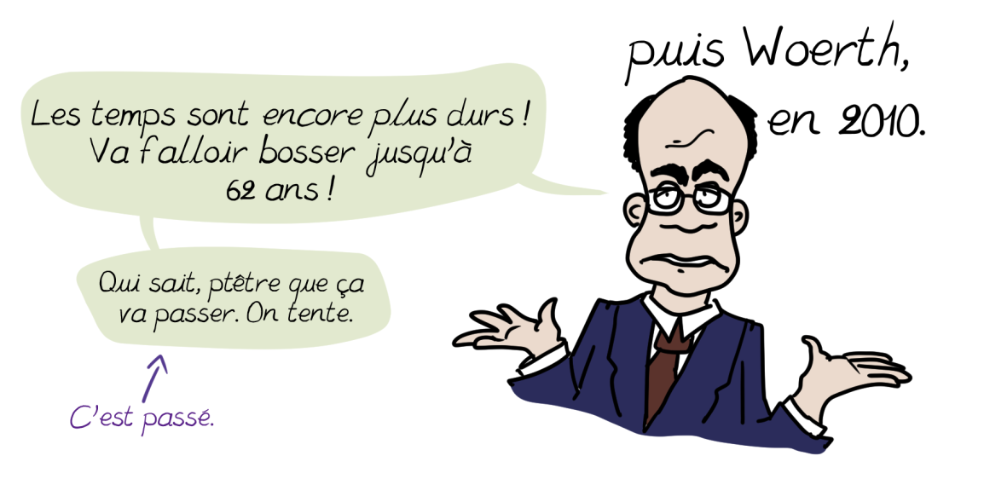
De multiples contre-réformes depuis 1981
En 1981 : retraite à 60 ans 37,5 années de travail pour un taux plein de 75 % du dernier salaire (fonctionnaires) ou du salaire des 10 meilleures années (privé)
2003 (Fillon) 2010 (Woerth)
• Avec passage à 40 annuités de cotisation pour les fonctionnaires
• RAFP (Retraite Additionnelle de la Fonction Publique)
• Recul de l’âge légal de 60 à 62 ans
• Suppression de la bonification d’un an
pour enfants nés après 2004
• Instauration d’un système
de décote/surcote
+ en 2014 : Nombre d’années de travail validées ans la fonction publique pour une retraite à taux plein de 75 %
nés entre 1961 et 1963 ⇒ 42 années
nés après 1973 ⇒ 43 années
• Retraite du privé calculée sur le salaire des 25 meilleures années
• Avec passage à 40 annuités de cotisation pour le privé
3
Notes:
En 1987 : désindexation des retraites des salaires (indexées sur le salaire moyen de 1948 à 1987 comme en Allemagne et en Suède) et indexation sur l’inflation (« la moyenne des prix à la consommation, hors tabac, calculée sur les douze derniers indices mensuels par l'Insee »)
Hollande - Touraine en 2014 :
inscrivent dans la loi une trajectoire d'augmentation de la durée de référence du système de retraite jusqu'à 43 annuités,
créent des droits supplémentaires (création du compte pénibilité, élargissement des modalités de validation de trimestres de retraite, mise en place de dispositifs de mutualisation inter-régimes, etc.)
augmentent les taux de cotisations salariale et employeur ; La loi affiche une volonté de préserver l'équilibre financier du système français de retraites par répartition en visant à combler un déficit prévu alors à vingt milliards d'euros en 2020

Slide 4
Le système actuel de retraites par répartition / par capitalisation
Public
(à but non lucratif)
Solidaire
entre génération (les actifs paient pour les retraités)
Financé
par la valeur créée
(jusqu’en 2030 et au-delà)
système
de retraite par répartition
Résiliant
(aux crises économiques du capitalisme)
De haut niveau
(taux de remplacement de 75%)
Adapté
aux métiers spécifiques
(régimes spéciaux comme celui de la fonction publique)
4
Notes:
pour les cadre du privé le taux de remplacement est en moyenne de 76%
chacun cotise en fonction de ses moyens et en use en fonction de ses besoins
La cotisation de 11,33% est prélevée le 27 du mois et est reversé au pensionnés 5 jours plus tard.
Le système est à l’équilibre avec 1,3% de croissance, pour financer les retraites jusqu’en 2070. Avec 1,8% de croissance, pour financer les retraites jusqu’en 2070 il suffit d’une augmentation de 0,16 points par an soit 5 points en 30 ans (ce que nous avons absorbé dans la FP en 10 ans en passant le CAS pension de 7,85% à 11,10% )

Slide 5
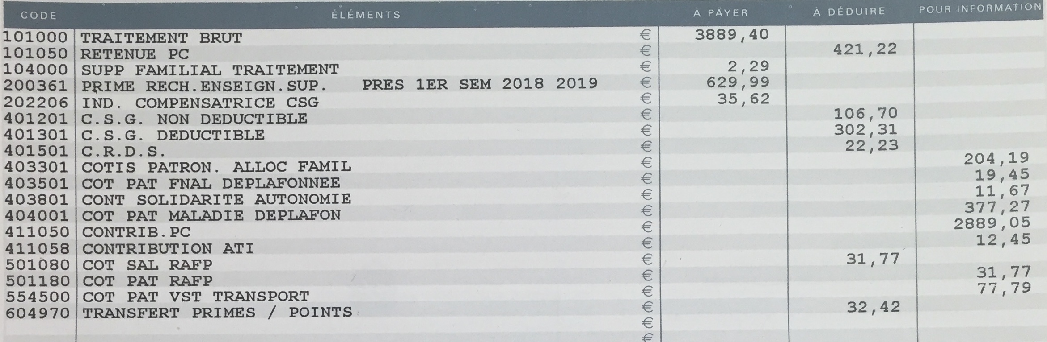
Le système actuel de retraites par répartition
❷
❶
❸
❹
❺
❶ : Traitement brut = Indice x valeur du point (4,6860 € à compter du 01/02/2017)
❷ : Retenue PC = Cotisation salariale retraite (Pension Civile) Le taux 2019 est de 10,83% (7,85% en 2010 puis 11,10% en 2020 = +41% d’augmentation) sur le traitement seul. Cette cotisation alimente le Compte d’Affectation Spéciale Pensions qui sert au budget de l’Etat pour payer les pensions. (10,83% de 3889,40 € représente bien 421,22€) ou 5,6% du salaire total hors primes
❸ : Contribution PC représente la part « patronale » de la cotisation PC. Elle est de 74,28 % sur le traitement (3889,40 x 74,28% = 2889,05€) ou 38,6% du salaire total
❹ ❺ : RAFP (Retraite Additionnelle de la Fonction Publique). Cette cotisation a été mise en place en 2005. C’est une « caisse complémentaire » alimentée par des cotisations sur une part des primes et indemnités. Le fond capitalisé permet de verser soit un capital soit une rente au moment de la retraite. La cotisation est de 5% pour l’agent et de 5% pour l’administration : (629,99 +2,29) x 0,05 = 31,77 €.
Notes:
revenu brut salarié : 4557,30
cotisations salariales : 884,23 = 19,32% du brut salarié et 10,80% du brut employeur
cotisations patronales : 3623,64€ = 44,3% des revenus brut employeur
brut employeur : 4557,30+3623,64 = 8180,94€
brut employeur hors primes : 7481 €
aujourd’hui la part du salaire total (7513€) cotisée pour les retraites de FPE (3310€) est de 44%

Slide 6

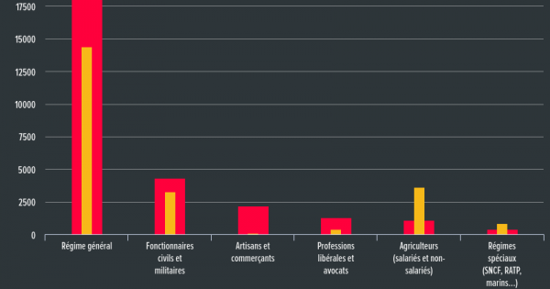
Des régimes particuliers très minoritaires
nombre de cotisants par rapport au nombre de retraités* selon les régimes en 2018
20 000 000
17 500 000
15 000 000
12 500 000
10 000 000
7 500 000
5 000 000
2 500 000
0
Cotisants
Retraités
Alternatives économiques N°394 octobre 2019 : Cf. Cnav, MSA, CNAVPL, CNB, Cour des Comptes
* Pensionnés de droit direct et bénéficiaires de pensions de réversion
6
Notes:
42 caisses de retraite appelés à fusionner mais : pourquoi un nivellement vers le bas ?
186000 salariés de la RATP et de la SNCF (0,7%) / 27,2 millions de cotisants
CNRACL c’est la caisse pour la FPT ou FPH
AGIC ARCO bascule dans une caisse unique

Slide 7
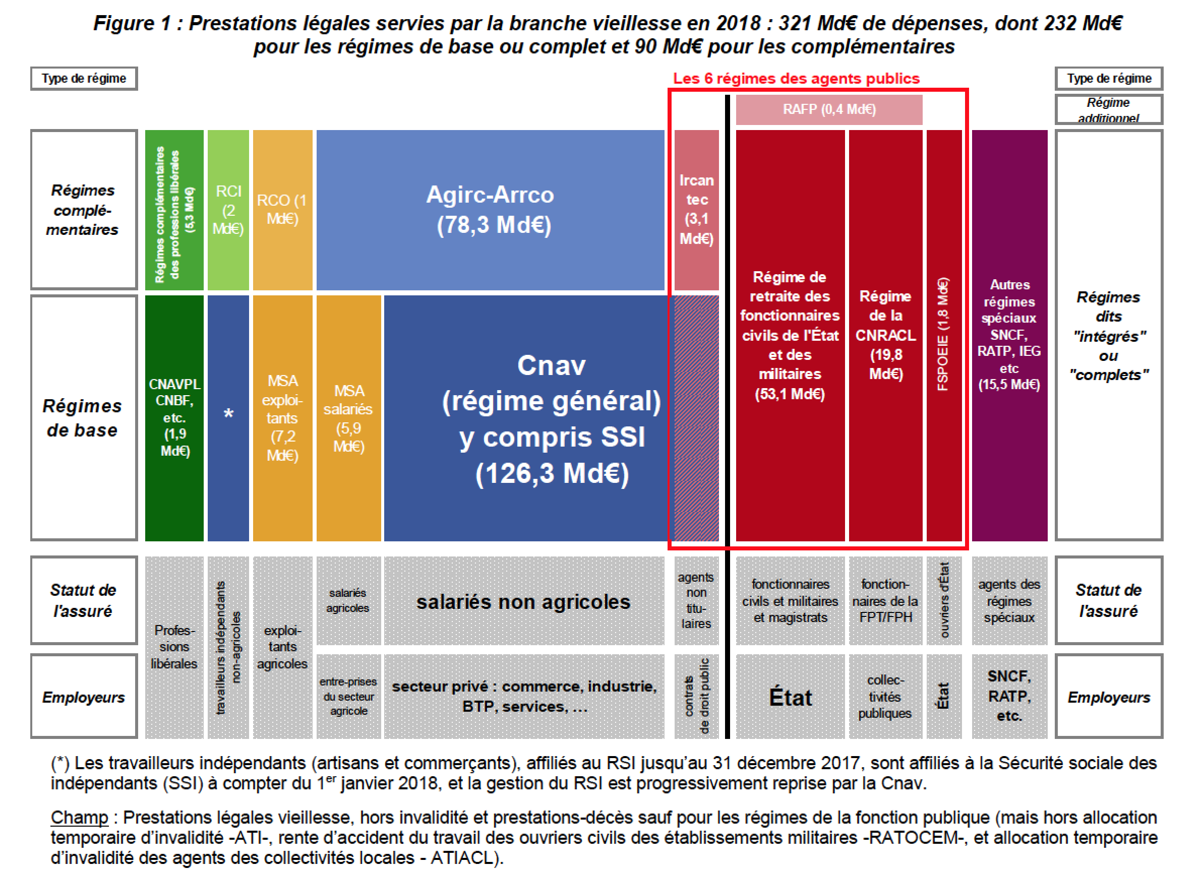
42 caisses de retraites et alors ?
Prestations légales servies par la branche vieillesse en 2018 : 321 G€ dont 232G€ pour les régimes de base ou complet et 90G€ pour les complémentaires
Rapport sur les comptes de la sécurité sociale, septembre 2019, retraitements Direction du Budget.
7
Notes:
42 caisses de retraite appelés à fusionner mais : pourquoi un nivellement vers le bas ?
186000 salariés de la RATP et de la SNCF (0,7%) / 27,2 millions de cotisants
CNRACL c’est la caisse pour la FPT et la FPH ou FSPOEIE pour les ouvriers de l’ÉTAT
SRE pour la FPE
AGIC ARCO bascule dans une caisse unique

Slide 8
L’équilibre du régime par répartition
nombre de cotisants par rapport au nombre de retraités* selon les régimes en 2018
Taux de cotisation x Nombre de Cotisants x salaire moyen = Nombre de Retraités x retraite moyenne
Taux de cotisation x Nombre de Cotisants = Retraite moyenne
Nombre de Retraités Salaire moyen
soit une baisse générale de 24%
2018 2050
1.4
8
Notes:
ratio Cotisants/retraités :
2 en 1970
1,7 en 2016
1,4 en 2050
AGIC ARCO bascule dans une caisse unique

Slide 9
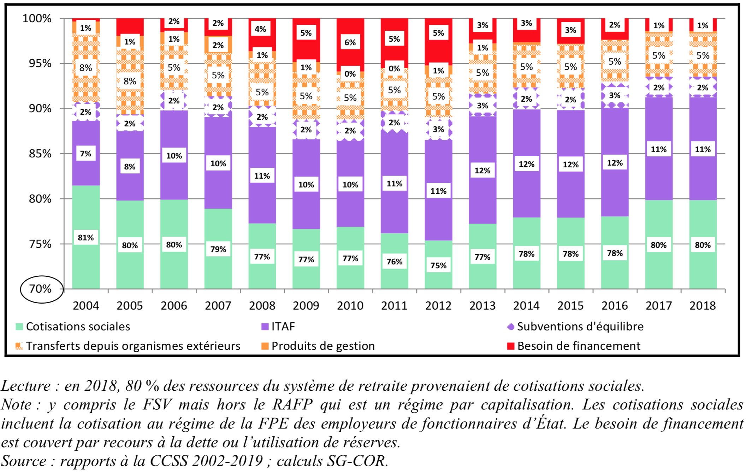
L’équilibre du régime par répartition
En 2019, les cotisations sociales représentent en moyenne 80% des ressources permettant le paiement des retraites et pensions
Structure de financement du système de retraite de 2004 à 2018 [Rapport annuel du COR juin 2019, p.67]
+ Recours à la dette
et aux réserves
+ Assurance chômage
Branche famille de la Sécu.
+ Subvention Etat
équilibre régimes spéciaux
+ 37,3G€
Impôts et
taxes affectés
CSG, TVA (alcool,
tabac, jeux, …)
+ 262 G€ dont
39,3G€ de l’État
(FPE)
9
Notes:
ratio Cotisants/retraités :
2 en 1970
1,7 en 2016
1,4 en 2050
AGIC ARCO bascule dans une caisse unique

Slide 10
Le mode actuel de calcul de la retraite pour les fonctionnaires
Traitement brut des 6 derniers mois
x Taux de liquidation
Coef. de majoration pour 3 enfants (+10%) et + 5% par enfant au delà de 3
RETRAITE =
Coefficient de décote/surcote
x
x
{
≤ 75% avant bonif. enfant
≤ 80% avec bonif. enfant
75% x
Nombre d’années travaillées (+ 1 an/enfant né avant 2004)
durée pour taux plein
{
nés en 1952 : 41 ans (164 Trim) nés en 61-63 : 42 ans (168 Trim) nés en 73 et + : 43 ans (172 Trim)
∙ Décote de -5 % par année manquante (limité à -25%)
= -5% x Inf {(âge limite - âge de départ) ; (durée pour taux plein - nb d’années cotisées (bonifs enfants compris))}
{
nés en 1955 : 66 ans nés en 1956 : 66,5 ans nés en 58 et + : 67 ans
∙ Surcote de 5 % par année supplémentaire
= +5% x Inf {(âge de départ - âge légal) ; (nb d’années cotisées (bonifs enfants compris) - durée pour taux plein)}
10
Notes:
https://blogs.mediapart.fr/ugictcgt/blog/020919/age-pivot-decote-surcote-et-autre-supercheries

Slide 11
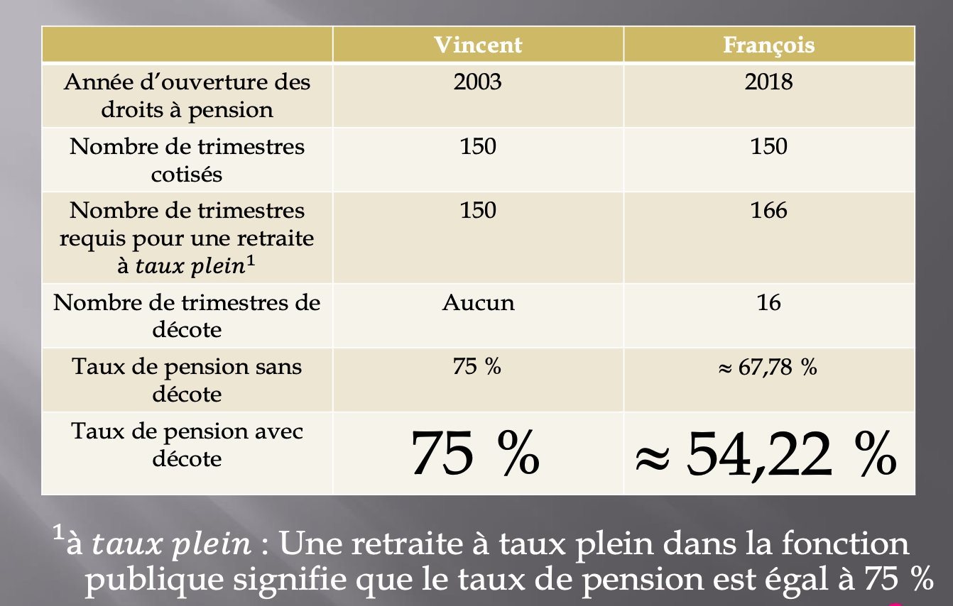
https://www.info-retraite.fr/portail-services
Notes:
On voit bien le double effet des réformes:
-Non seulement le fait de ne pas avoir le bon nombre de trimestres minore le taux (passage de 75 à 67,78% pour François)
-Mais en plus cela entraîne une décote de 4 ans soit -20% (passage de 67,78% à 54,22%)
-Même très dégradé, on conserve la référence à un taux de remplacement, cela pourrait ne plus être le cas dans la future réforme

Slide 12
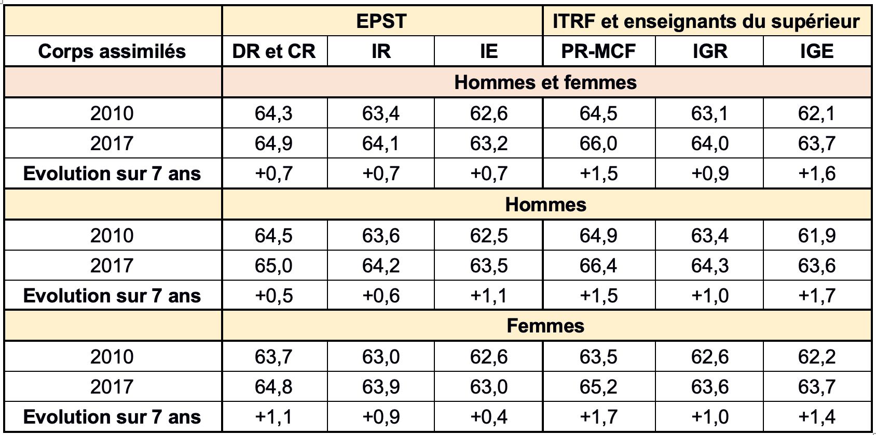
L’âge moyen de départ en retraite suivant les corps
Les taux de liquidation des retraites ont baissé de 2010 à 2017 (âge légal + nb de trimestres) :
-2,7% de 74,4 % à 71,7 % chez les DR et CR hommes,
-2,4% de 79,8 % à 77,4 % chez les PR et MCF hommes,
-3,4% de 79,6 % à 76,2 % chez les PR et MCF femmes
+1% de 72,9%à 73,9% pour les DR et CR femmes
12
Notes:
Concernant les chercheurs et enseignants-chercheurs ayant eu des études longues, avec des parties de carrière non prises en compte pour la retraite en France (travail à l’étranger, par exemple), nombre d’entre elles/eux poursuivent leur activité jusqu’à la date limite d’activité (67 ans actuellement) ou jusqu’à obtenir le nombre de trimestres nécessaires pour partir sans décote (172 trimestres actuellement). Pourtant, les taux de liquidation^{[1]} des retraites ont baissé de 2010 à 2017 : de 74,4 % à 71,7 % chez les Directeurs de Recherche (DR) et Chargés de Recherche (CR) hommes, de 79,8 % à 77,4 % chez les Professeurs d’Université (PR) et Maitres de Conférences (MCF) hommes, de 79,6 % à 76,2 % chez les PR et MCF femmes, sauf ceux des DR et CR femmes qui ont augmenté de 72.9 % à 73.9 %. Et les surcotes des MCF et PR ont diminué en moyenne, du fait de l’augmentation de l’âge légal de 60 à 62 ans et du nombre total de trimestres exigés.
^{[1]} Le taux de liquidation est calculé en fonction du nombre de trimestres effectifs validés et des bonifications.

Slide 13


Slide 14
L’autre système possible : la capitalisation
l'individualisation
(l'inverse de la solidarité)
système
de retraite par capitalisation
La financiarisation (placement des fonds de pension sur les marchés financiers + exigence de rendement + baisse des salaires)
La marchandisation
(frais de 10 , 15 , 20 % sur nos retraites pour leurs bénéfices)
une fois en place cela génère d’énorme flux financiers pour l'auto-exploitation des salariés entre eux !
14
Notes:
Confère Black stone qui gère plus de 2000 G€ de placements soit le PIB de la France

Slide 15
le projet de retraite par points : un système par répartition mais …
Une idéologie au service de … <14% du PIB alors que le nb de retraités progresse de 25%!
« Emmanuel Macron a affirmé ne pas vouloir toucher à l’âge légal de 62 ans , car d’une part il s’y est engagé, d’autre part il considère qu’il serait “assez hypocrite de décaler l’âge légal” alors même que l’on “n’a pas réglé le problème du chômage dans notre pays”, notant par exemple la difficulté de rester en activité jusqu’à l’âge de 62 ans “quand on est peu qualifié, quand on vit dans une région en [déclin] industriel”. Emmanuel Macron a opté pour un allongement de la durée de cotisation … parce que les Français doivent “travailler davantage” pour financer les baisses d'impôts ! »
15
Notes:
EM se sera attaqué à toutes les cotisation sociales :
aux retraites, …
à l’assurance chômage (actuellement : la flexi-flexibilité)
aux prestations familiales (« ce n’est pas au travail à les financer! »)
À la sécurité sociale (Non compensation des baisses et exonération de cotisation décidée par l’Etat =>
C’est une étatisation du budget des prestations sociale (600 G€) alors que le budget de l’état c’est environs 300 G€

Slide 16
le projet de retraite par points : un système par répartition mais …
Une communication gouvernementale rassurante, mais trompeuse !
Universel !
Mettre un terme aux 42 régimes spéciaux de retraite mais surtout aux acquis correspondant aux particularités des métiers.
plus simple ?
Une somme de points accumulés selon un % variable des revenus, multipliée par une valeur (pouvant varier) de restitution du point …
Réformé
“Pour sauver le système par répartition” car le ratio de retraité/actif augmente …
système
de retraite par points
« Égalitaire ? »
Quid des inégalités de revenus? entre femmes et hommes? et des carrières interrompues?
Sans perdant ?
« Pas d’inquiétude, la valeur du point sera calculée pour qu’on ne perde pas ... »
Négocié ?
12 mois de “concertation”
16
Notes:
plus simple : cela fait 75 ans que la gestion est effectuée sans problème, y compris manuellement pendant une longue période, et on ne pourrait pas continuer avec l’informatique ?!
Et qui a complexifié le système, si ce n’est ceux qui ont introduit les décotes, surcotes, âge limite, etc ?
le système à points de la RAFP : le rapport baisse de 4% à 3,6% entre 2005 et aujourd’hui.
la lisibilité est donc un argument
même si nombre de collègue ne savent pas aujourd’hui quelle sera leur retraité
le système par point ne se donne plus comme objectif de rémunéré dignement les agents à la hauteur de la qualification acquise. C’est un conquis !
c’est une réforme antidémocratique car les ajustements ne seront plus soumis à débat (comment mobiliser contre une variation de 1% de la valeur du point) les ajustement ne se feront plus lors du PLFSS mais par un conseil d’administration (sic)
quid de la solidarité ?
c’est chacun pour soi
les temps partiels imposés ?
les minimas ne sont pas assurés
quid de la justice ?
la justice peut-elle se résumer à « je récupère ce que j’ai mis au pot »
la sécurité sociale ce n’est pas un droit de tirage, ou récupérer ce que j’ai mis
c’est je travaille, j’acquière des droits et ces droits me permette d’en bénéficier selon mes besoins
ce retournement est fait uniquement pour ajuster comptablement les recettes et les dépenses
quid de l’universalité?
Cela n’est pas juste car les carrières sont différentes
Le système unique, cela v
En 45 ceux qui s’oppose au système unique ce sont
Les libéraux
Les agriculteurs qui disaient qu’avec leur terre
Les fonctionnaires avaient déjà 75% de taux de remplacement
Le privé avait à l’époque 40% des meilleurs salaires
Par la suite
Les régimes complémentaires permettent d’avoir un taux de remplacement en 1970 autour de 75%
Le code des pensions de la FP est intégré dans le statut
Qui garantit une progression de carrière
C’est un pacte social (qui permet d’accepter les très bas salaires en début de carrière) alors que dans le privé les salaires de début sont beaucoup plus élevés
C’est tout l’édifice statutaire qui est remis en cause
Aujourd’hui le taux de remplacement public et privé est autour de 66%

Slide 17

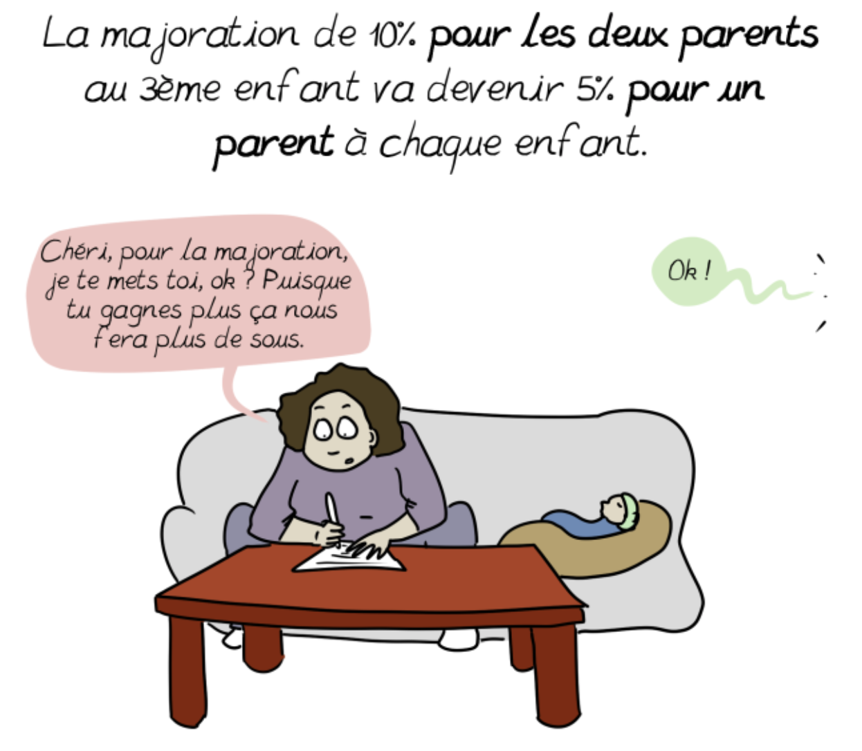
le projet de retraite par points : un système par répartition mais …
… pour la prise compte des enfants
pour le privé
pour la fonction publique
Et +2% à partir du 3ème enfant
17
Notes:
pour le privé : Avant 8 trimestres était compté par enfant : 4 pour la grossesse et 4 pour l’éducation
pour le public : enfants nés avant 2004
les femmes qui avaient élevées 3 enfants pouvait prendre leur retraite à partir de 45 ans avec 15 ans de service (il y a 10 ans)
Bonifications
Aux trimestres liquidables s'ajoutent, si vous y avez droit, des bonifications (c'est-à-dire des trimestres supplémentaires) accordées, notamment :
si vous êtes parent d'un ou plusieurs enfants nés ou adoptés avant 2004 (bonification d'un an par enfant),
si vous avez pris en charge des enfants avec lesquels vous n'avez pas de lien de filiation (enfant de votre époux-se issu d'une union précédente, par exemple) avant 2004, les avez élevés pendant au moins 9 ans avant leur 21e anniversaire (avant ou après 2004) et avez interrompu ou réduit votre activité (bonification d'un an par enfant),
si vous avez accouché avant 2004 au cours de vos études, avant votre recrutement dans la fonction publique, dès lors que ce recrutement est intervenu dans les 2 ans après l'obtention du diplôme nécessaire pour se présenter au concours (bonification d'un an par enfant),
pour les services civils rendus hors d'Europe,
pour campagnes dans le cas de services militaires.
Tout enfant né ou adopté depuis le 1er janvier 2004 n'ouvre pas droit à bonification. Cependant, il est pris en compte dans la durée des services.
Dans la partie durée de service
Certaines périodes d'interruption ou de réduction d'activité pour s'occuper d'un enfant né ou adopté à partir de 2004 sont prises en compte dans la durée de services effectifs.
Ces périodes sont les suivantes :
travail à temps partiel de droit,
interruption d'activité pour s'occuper d'un enfant.

Slide 18

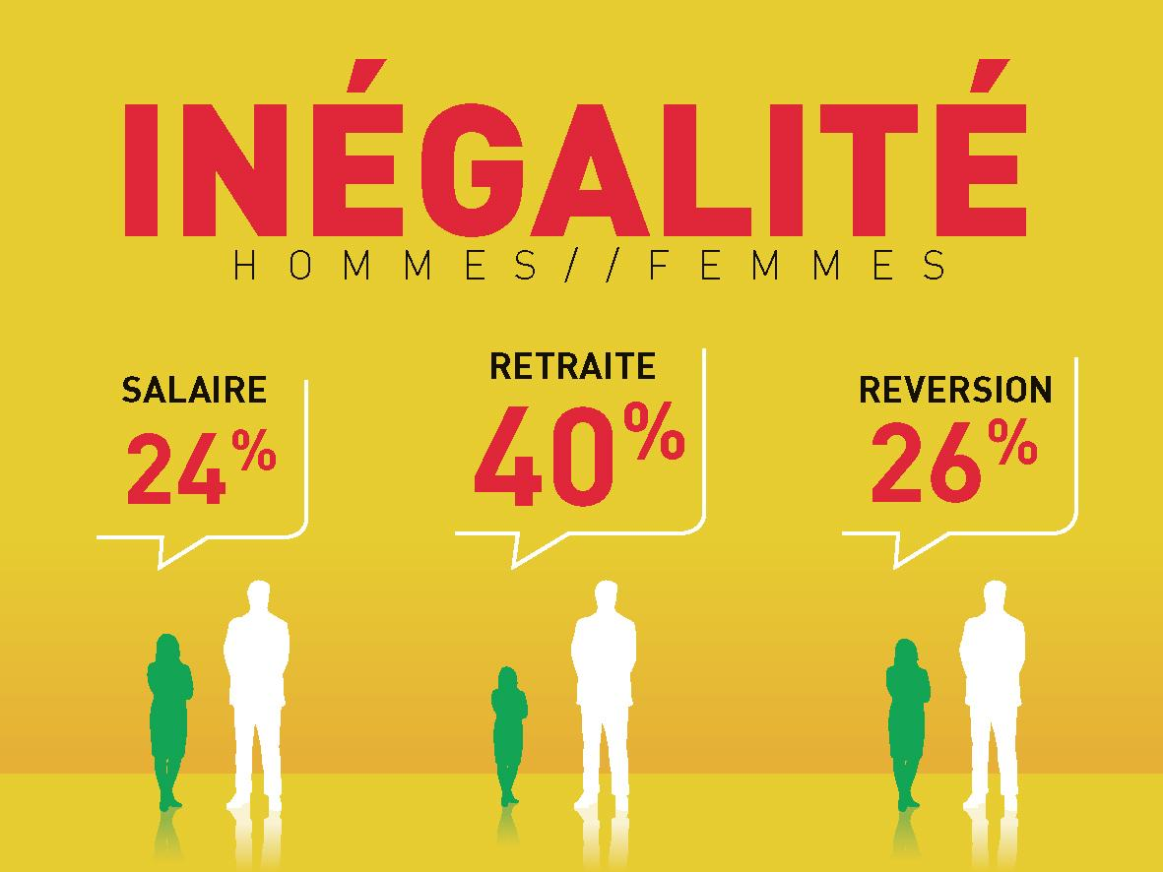
le projet de retraite par points : un système par répartition mais …
… pour les pensions de réversion ?
18
Notes:
la pension de réversion ne sera plus calculé avec la pension du conjoint décédé mais à partir des pensions du couple (ce qui les fait mécaniquement baisser)
pour les divorcés cela risque de ne plus être au prorata de la vie commune.

Slide 19


Slide 20
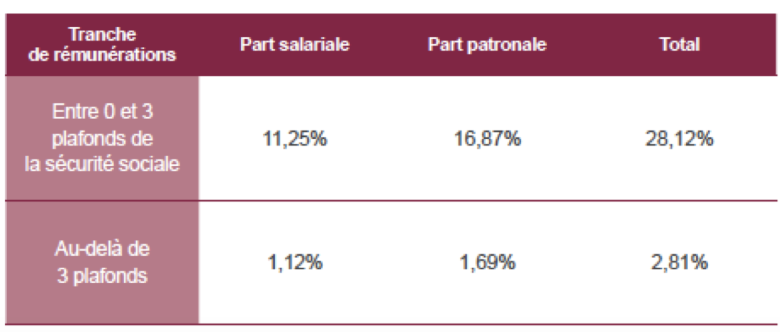
Le principe de calcul des retraites à points …
On acquiert des points tout au long de la carrière :
La cotisation serait de 28,12% : 11,27% salarié + 16,85% employeur
90% sont générateurs de droits à retraites (les 10% restants servant à financer les dispositifs de solidarité soit 25,31% du salaire brut) :
Toute rémunération (dans la limite de 10 000 euros par mois) donnerait lieu à cotisation et donc à capitalisation de points.
Pension mensuelle = (salaire brut cumulé x 0,2531 / valeur d’acquisition) x (valeur de restitution) / 12
Le plafond mensuel de la Sécurité sociale 2019 est 3377 euros brut . A noter que pour l'année 2018, il était de 3311€
3 PASS = 10000€
20
Notes:
La valeur de restitution du point sera calculée chaque année en fonction du nombre d’année d’espérance de vie de la génération
De plus afin d’équilibrer le système, la valeur d’acquisition du point pourra elle aussi varié : plus besoin de réforme, les pensions et les cotisations varieront sans que les salariés ne s’en aperçoivent jusqu’à leur départ en retraite …
-dans la Fonction publique, une transition longue est prévue pour porter les cotisations à 28% sur les primes (aujourd’hui cotisation RAFP 10% pour les primes jusqu’à 20% du traitement indiciaire brut et 0% au delà)
-Au régime général, aujourd’hui seuls les revenus jusqu’à 1 PASS sont soumis à cotisations mais jusqu’à 8 PASS pour les complémentaires obligatoires
Calcul basé sur les taux proposés par le rapport https://solidarites-sante.gouv.fr/IMG/pdf/retraite_01-09_leger.pdf

Slide 21
Le principe de calcul des retraites à points …
On acquiert des points tout au long de la carrière :
Un point aurait une valeur d’acquisition ou de service et une valeur de restitution.
• Chaque mois, la part cotisée du salaire brut divisé par la valeur d’acquisition donnerait un nombre de points acquis.
• Au départ en retraite, les points seront transformés en pension selon la valeur de service ou valeur de restitution
25,31% salaire mensuel brut
x
valeur d’acquisition du point (1 point = 10 €)
=
nombre de points acquis
somme des points acquis sur la carrière
x
valeur de restitution du point (0,55 € = 1 point)
=
retraite annuelle
Les valeurs d’acquisition et de restitution du point pourront facilement varier au gré des gouvernements, de la politique menée, de la conjoncture …
C’est un système uniquement à cotisation définie
21
Notes:
La valeur de restitution du point sera calculée chaque année en fonction du nombre d’année d’espérance de vie de la génération
De plus afin d’équilibrer le système, la valeur d’acquisition du point pourra elle aussi varié : plus besoin de réforme, les pensions et les cotisations varieront sans que les salariés ne s’en aperçoivent jusqu’à leur départ en retraite …
une valeur d’achat, fixée pour le moment à 10 euros.
La pension est déterminée par une valeur de service, fixée pour le moment à 0,55 euros.

Slide 22
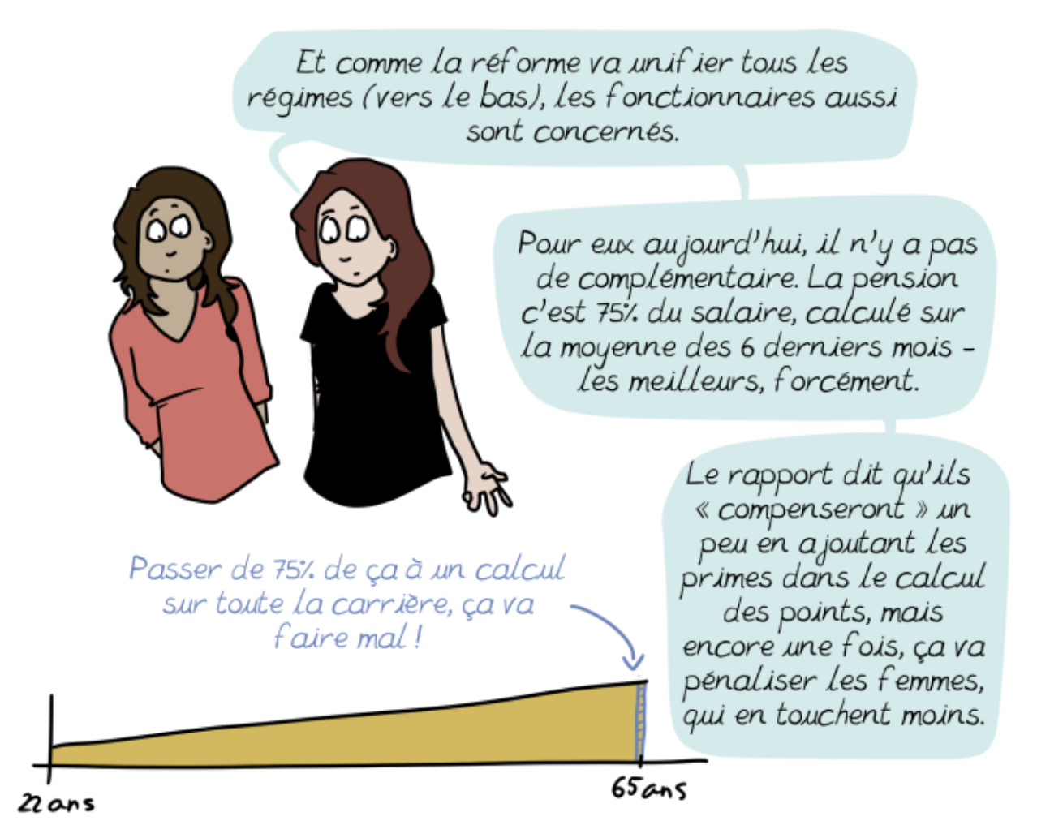
Le principe de calcul des retraites à points …
… pour les fonctionnaires :
La carrière est « linéaire » (marches d’escalier linéarisées), avec un salaire modeste au début et qui progresse avec l’ancienneté.
Le nombre total de points acquis et la future retraite seront fonction du salaire moyen de milieu de carrière, au lieu actuellement d’un pourcentage du dernier traitement.
Pertes estimées entre 20 et 40 % selon les carrières et les scénarios !
La complémentaire obligatoire c’est actuellement la RAFP dont la valeur du point a déjà été ajusté à la baisse : -7% entre 2006 et 2019
Salaire moyen
22
Notes:
Attaque globale contre la Fonction Publique, individualisation rémunérations
Les carrières des fonctionnaires sont linéaires : la prise en compte de points
sur l’ensemble de la carrière reviendrait à prendre en compte le salaire moyen de
toute une carrière et risquerait de se traduire par une forte baisse des pensions
Plus fondamentalement, s’attaquer à la notion de carrière, c’est revenir sur toute une conception de la Fonction Publique. Parce qu’il est au service de l’intérêt général, le fonctionnaire ne doit pas avoir à « négocier » son augmentation de salaire auprès de son supérieur hiérarchique, c’est là la raison de son droit à une carrière.
Les changements de grade se font en seconde partie de carrière et permettent d’accéder à
des indices plus élevées : d’où l’intérêt de conserver la référence aux 6 derniers mois
Les carrières sont à qualification égale et diplôme égal moins bien rémunérées dans l
e secteur public
Les carrières dans le privé ne sont pas linéaires car il peut y avoir changement
d’employeur ou d’emploi occupé : il serait nécessaire de revenir à la référence
des 10 meilleures années, mais sur le principe il est juste de calculer sur « les meilleures années » dans le privé alors que cela n’a pas la même portée dans le public.

Slide 23
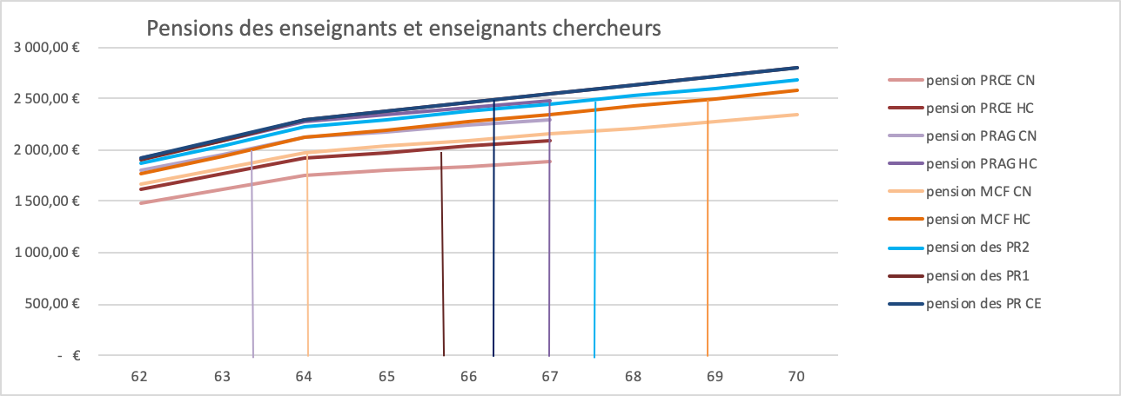
Calcul des retraites à points …
… pour différents corps d’enseignants :
hypothèses : grille PPCR avec 10% de primes + HC et point au taux de 0,55€ quelque soit l’âge de départ
Pour atteindre une pension brute de 2500€, il faudra attendre :
67 ans pour un PRAG recruté à 24 ans et passé HC à 40 ans
67,5 ans pour un PR2 recruté MCF à 33 ans et passé PR à 45 ans
66,4 ans pour un PR1 ou un PRCE recruté MCF à 34 ans et passé PR1 à 55 ans
69 ans pour un MCF HC recruté à 34 ans (4e éch) et passé HC à 49 ans;
Pour atteindre une pension brute de 2000€, il faudra attendre :
63,4 ans pour un PRAG CN
65,7 ans pour un PRCE recruté à 23 ans et passé HC à 41 ans
64 ans pour un MCF CN recruté à 34 ans avec 9 années de CoDoc + ATER + PostDOC
23
Notes:
hypothèse pour les PRCE et les PRAG d’une carrière PPCR avec passage des rendez-vous de carrière au grand Choix
hypothèse pour les MCF d’un recrutement au 4ème échelon ( reclassement avec 7 années d’ancienneté reconnue sur 10)
MCF CN n’aura jamais la retraite d’un PRAG CN (ce qui n’existe plus d’après PPCR) : les courbes ne se croisent pas avant 71 ans
MCF HC et PR2 n’auront jamais une retraite supérieur à celle d’un PRAG HC : les courbes ne se croisent pas avant 71 ans

Slide 24
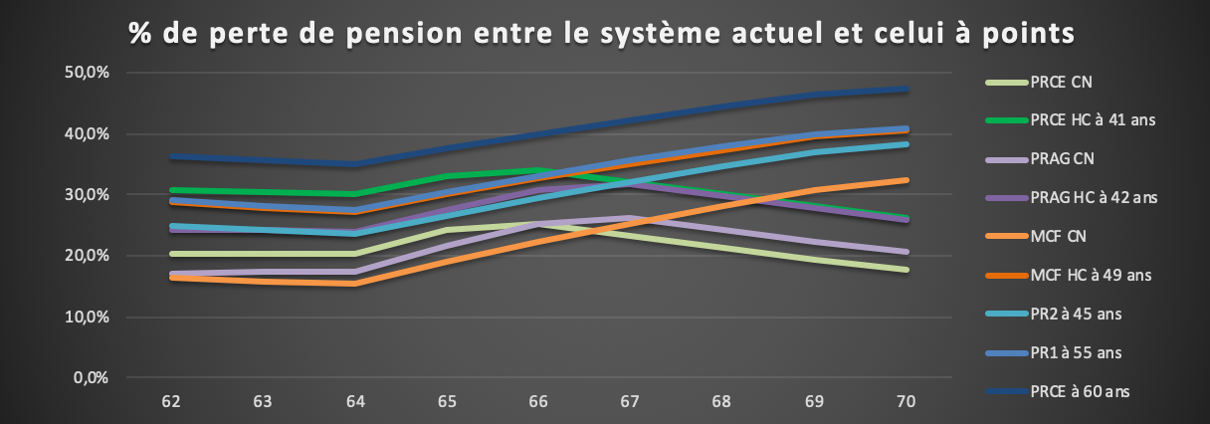
Calcul des retraites à points …
… pour différents corps d’enseignants :
hypothèse : grille PPCR avec 10% de (primes + HC) et 337€ de pension du régime général
La perte de pension brute de mensuelle va de 330€ à 2500€ soit :
33,2% pour un PRCE HC à 65 ans
30,8% pour un PRAG HC à 66 ans
34,7% pour un PR2 et 37,8% pour un PR1 à 68 ans
44,3% pour un PR CE à 64 ans
25,1% pour un PRAG CN à 66 ans
35,1% pour un MCF HC à 67 ans;
25,3% pour un MCF CN à 67 ans recruté à 33 ans avec 10 années de CoDoc + ATER + PostDOC
-25%
-44%
24
Notes:
cette comparaison est plus précise pour les PRAG et PRCE car pour les MCF et les PR, les 10 années avant recrutement devrait actuellement donné droit à une retraite au régime général qui est estimée dans le calcul de la retraite actuel à 337 euros par mois et pour le calcul de la perte, elle est intégrée à hauteur de 202500€ soit 18225 points et 235€ de droits
Mais le passage de 44% de cotisation retraite à 28% permettrait de dégager une augmentation du salaire net de 1000 à 1200€ par mois “pour la construction d’une retraite par capitalisation!” (et ce sans augmenter la masse salariale des universités!)

Slide 25
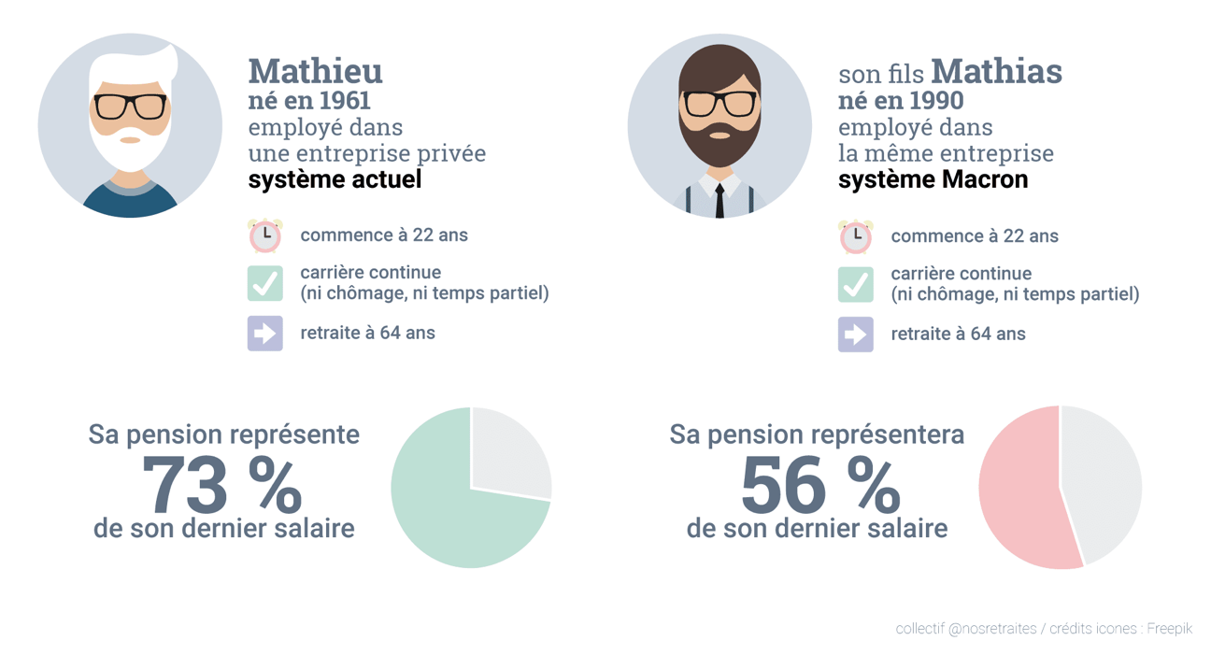
Calcul des retraites à points …
… pour des cadres ou enseignants contractuels :
collectif@nos retraites - crédit icones : Freepik www.ReformeDesRetraites.fr
-17%
Mathieu (Cadre A du privé ou enseignant contractuel du public partira à la retraite à 64 ans (42 ans de carrière à avec 73% de son dernier salaire
Pour Mathias seul un départ à 67 ans (45 ans de carrière) lui assurera un taux comparable à celui de Mathieu (un départ à 65 ans lui assurera seulement 61% de son dernier salaire.
25
Notes:
le taux moyen de remplacement actuel est 74,8 % dans le secteur prive et même de 76% pour les cadres

Slide 26
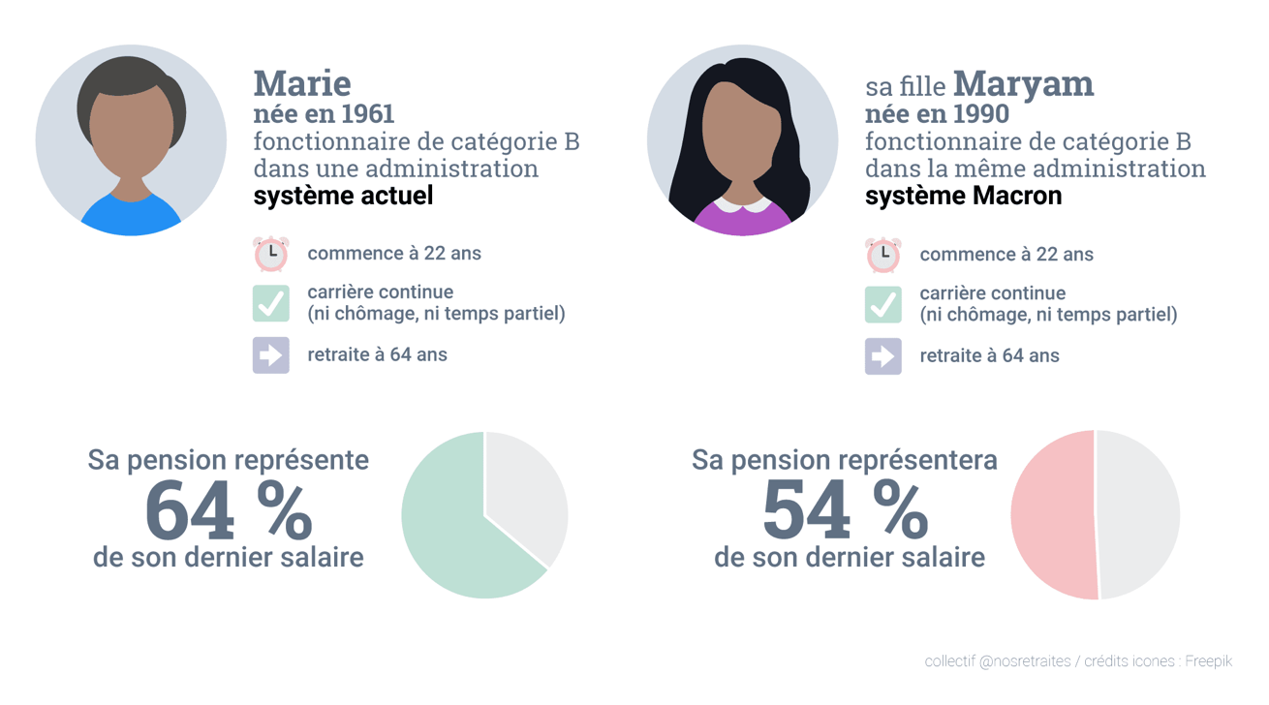
Calcul des retraites à points …
… pour des fonctionnaires de catégorie B :
collectif@nos retraites - crédit icones : Freepik www.ReformeDesRetraites.fr
-10%
Marie pourra bénéficier d’une retraite « à taux plein » (42 annuités validées) à 64 ans. Sa retraite nette représentera 64,1% de son dernier salaire net (primes comprises).
Maryam, née en 1990 recevrait une retraite représentant 54,4% de son dernier salaire, soit une baisse de son taux de remplacement de 15 % par rapport à la situation actuelle.
26

Slide 27
Calcul des retraites à points …
… des mesures de solidarité ?
Un minimum porté à 85% du SMIC
  Pour une carrière complète c’est-à-dire avec un nombre d’annuité de + en + difficile à atteindre
Des carrières longues : avoir validé au moins 4 ou 5 trimestres
  avant 16 ans, pour un départ en retraite anticipée avant 60 ans,
  avant ses 20 ans, pour un départ en retraite anticipée avant 62 ans
Les femmes premières victimes de la réforme
Diminution des droits à réversion : aujourd’hui, 40 % d’écart sur la pension de droit direct, cet écart tombe à 24% avec la pension de réversion
Prise en compte de l’ensemble des carrières et plus les meilleures années : les femmes ont les carrières les plus hachées
Diminution des droits familiaux qui aujourd’hui compensent déjà mal les inégalités de carrière
Intégration des primes dans la Fonction publique : les femmes sont celles qui en perçoivent le moins.
27

Slide 28
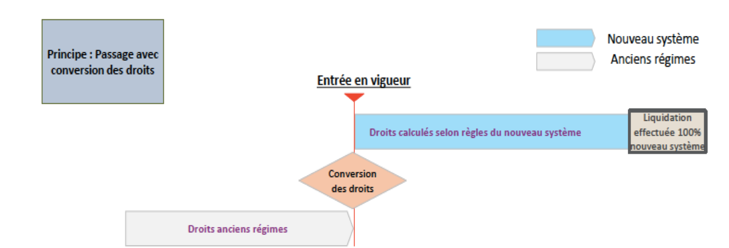
Calcul des retraites à points en période de transition
… Le principe de la conservation des droits acquis ?
La transition se ferait sur une dizaine d'années, entre les générations 1975 et 2004.
Pour les générations :
- 2004 et suivante, le basculement vers le système à point se ferait dès 2022 lors de leur entrée dans la vie active.
- antérieures à 1975, le calcul se ferait uniquement dans le système actuel
- entre 1975 et 2003, Le projet de loi évoque « la conservation des droits acquis dans l’ancien système », mais la conversion de ces droits dits acquis en points dès 2025
28
Notes:
Si on prend l’exemple d’un fonctionnaire né en 1968 partant en 2030 et qui aurait commencé à travailler à 22 ans, en 1990, les grands principes du calcul de ses droits à pension seraient de prendre:
l’échelon qu’il détient depuis 6 mois en 2025 x 75% (règles de l’ancien système) x 35/42,5èmes (proratisation où 35 est le nombre d’années effectives en 2025 et 42,5 la durée requise pour sa génération dans le système actuel, sans lui appliquer de décote puisqu’on ne connaît pas son âge de départ à ce stade). Cela donne un montant en euros, mais celui-ci est converti en points du nouveau système, dans des conditions que l’on ignore (A noter que ces points redeviendront des euros de pension en 2030 mais bien entendu ils donneront des droits à pension selon la valeur de service du point de 2030…)
les points qu’il a acquis pendant 5 ans de 2025 à 2030 sont ajoutés à ce capital de points.
Sans les bonifications: tous les enfants concernés par nouvelles modalités de calcul

Slide 29
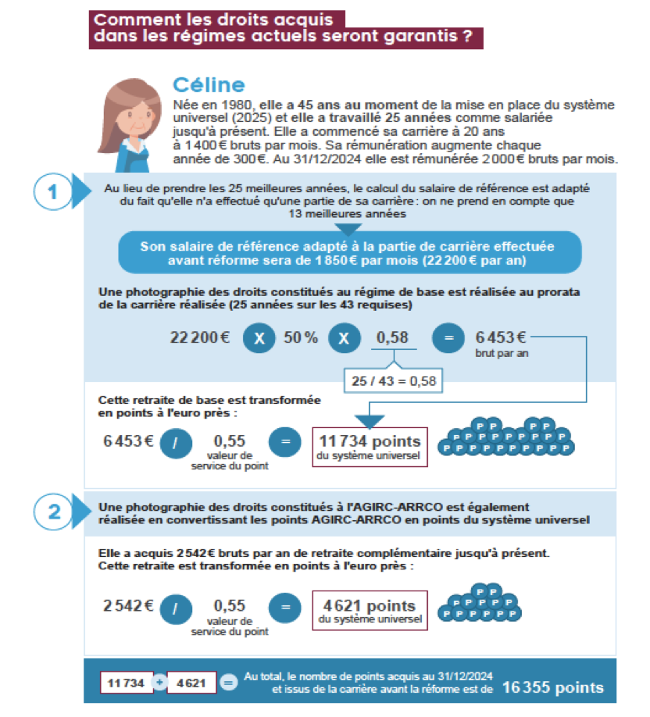
Calcul des retraites à points en période de transition
… pour les contractuels et pour le régime général ?
… pour les fonctionnaires post 1975 ce serait 75% du salaire correspondant à l’indice brut détenu au 31 décembre 2024 au prorata des trimestres validés et des trimestres dus pour une pension complète qui serait annualisé et transformé en points
29
Notes:
Un seul exemple est donné pour un salarié du régime général. Plusieurs remarques: il n’est jamais précisé que les valeurs de point sont celles à l’âge du taux plein, donc 64 ans pour le moment. + on ne dit pas comment seront pris en compte les bonifications? Si Céline a eu des enfants, ceux ci valent 5% de majoration (règles du nouveau régime), donc a priori on ne lui prendrait aucune bonification ou majoration de durée d’assurance au moment du calcul de ses droits acquis…
la pension mensuelle qui en découle s’établit à 1 379 € et à 1 276 € en net (x0,926 de CSG). Le taux de remplacement est 63,10 %. De plus si Céline se permettait de partir à 62 ans sa pension nette tomberait à 1 148,40€. Taux de remplacement 56,79 %.

Slide 30
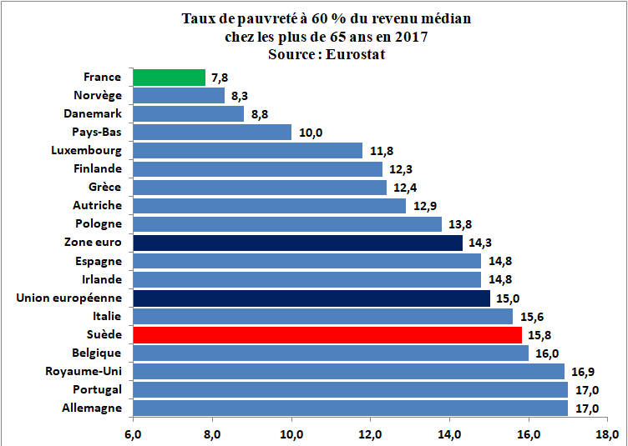
Les joies du modèle suédois de retraites
”En copiant le modèle suédois on va pouvoir doubler le taux de pauvreté chez les vieux. Remarquez, ça aurait pu être pire : pour une fois, ils n'ont pas proposé de le modèle allemand..” [Guillaume Duval]

Slide 31
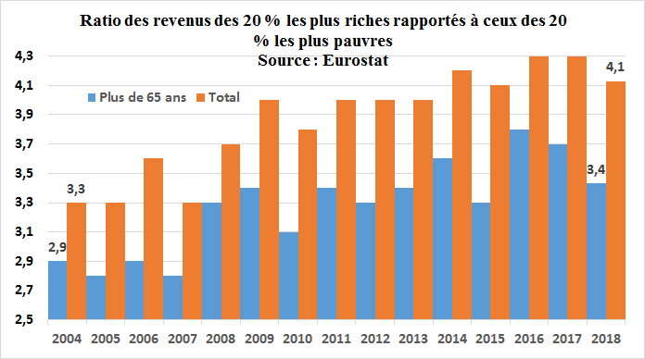
Les joies du modèle suédois de retraites
"Grâce à la retraite à points (mais pas uniquement : c'est un ensemble de "réformes" néolibérales), la Suède a été depuis 2003, le pays de l'OCDE où les inégalités ont le + augmenté (même si elles restent encore plus limitées qu'ailleurs)” [Guillaume Duval]

Slide 32
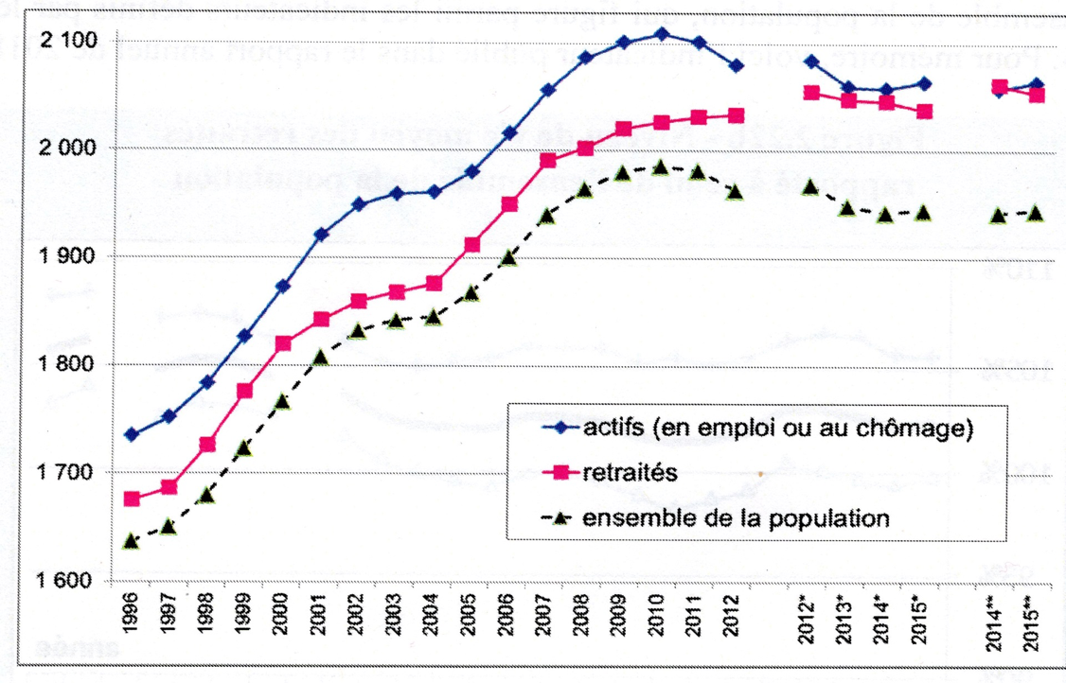
Les retraités, des nantis ?
Le niveau de vie moyen des actifs et retraités a progressé de manière parallèle jusqu’en 2010.
32
Notes:
Le niveau de vie moyen des actifs et retraités a progressé de manière parallèle jusqu’en 2010. Celui des retraités baisse de 0,6% par an, moins que les actifs mais c’est le poids de l’effet noria. La presse utilise la notion d’ensemble de la population pour faire croire que les retraités ont un niveau de vie supérieur à celui des actifs.
Les médias ne présentent que les deux courbes du bas.

Slide 33
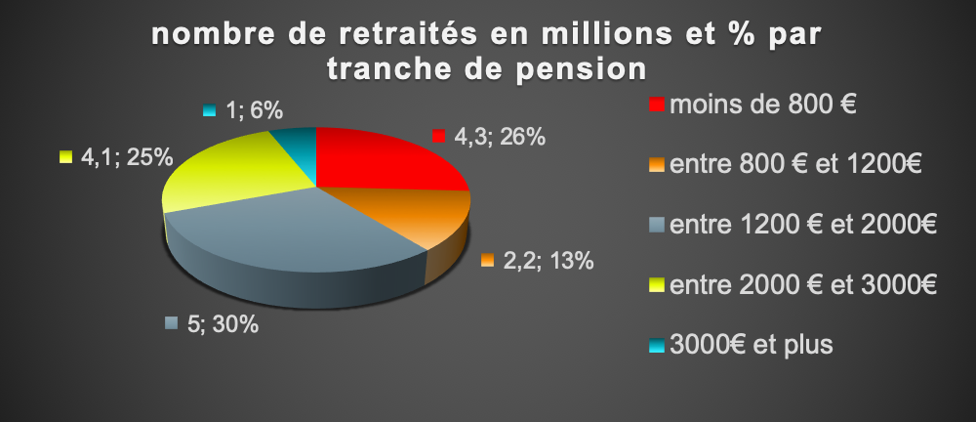
Les retraités, des nantis ?
Quelques chiffres
Salaire médian net 2016 = 1 783 euros / mois
Retraite moyenne brute 2016 = 1 389 euros / mois avec hommes = 1 740 €
femmes = 1 070 €
Retraite moyenne brute FPE des retraités de l’année 2018 dont hommes = 2 449 €
femmes = 2 063 €
Seuil officiel de pauvreté 2016 = 1 015 euros / mois
Niveaux des pensions (euros / mois) :
source : INSEE et DGFiP – SRE
33
Notes:
Malgré l'absence de revalorisation des pensions, le montant moyen de la retraite de droit direct s'est accru de 0,9%, à 1.389 euros brut mensuels, soit 1.294 euros net après prélèvements sociaux.
Une hausse mécanique, les nouveaux retraités "disposant de carrières plus favorables" et donc de pensions plus élevées que ceux qui décèdent.
L'écart entre femmes et hommes s'est légèrement réduit, de 39,2% à 38,8%, les premières percevant en moyenne 1.070 euros brut, contre 1.740 pour les seconds.
En incluant les pensions de réversion, le montant mensuel moyen servi aux retraités s'est établi à 1.532 euros brut (1.429 euros net) et l'écart entre femmes et hommes s'est trouvé réduit à 25%.
Notons les inégalités H/F… aggravées au moment du passage à la retraite et du calcul des pensions.

Slide 34


Slide 35

Pour la FSU, les financements existent
Accroître les ressources des régimes de retraites de 4 à 5 points de PIB d’ici 2050 est possible
Hausse des cotisations
Politique de l’emploi pour avoir davantage de cotisants
Taxation des revenus financiers et du patrimoine
Supprimer exonérations et aides majorant les profits
Soumettre à cotisations tous les éléments de rémunération
Intégrer les primes dans le traitement pour les soumettre à cotisation dans la fonction publique
Instauration d’une cotisation sur les revenus financiers des entreprises
augmentation de la part du PIB consacré aux pensions
35
Notes:
La part des profits réinvestis reste stable autour de 18,5% tandis que les dividendes attribués aux actionnaires sont passés depuis 1975 de 3 à 9%.

Slide 36
La FSU, revendique un système à prestations définies
60 ans sans décote ni surcote
75% du traitement
37,5 annuités
Le retour des droits familiaux
Des fins de carrière aménagées et une réflexion sur la gestion des âges
La prise en compte des années de travail à l’étranger
La prise en compte des années d’étude …
36
Notes:
FSU estime qu’il ne devrait y avoir aucune pension inférieure au SMIC !
la FSU demande que les pensions soient revalorisées non pas selon l’inflation (ce qui est déjà prévu actuellement mais peu ou pas suivi), mais sur les salaires.
Progrès : le fait de partir tôt en bonne santé n’est pas simplement une juste reconnaissance pour des travailleurs mais aussi un bienfait pour la société dans son ensemble (intégration dans la vie associative, culturelle et sportive…)
Doit-on subir un perte de revenu telle que le ou la retraité ne puisse plus rembourser un prêt immobilier en cours ou voyager pour rencontrer sa famille ?
le code des pension des fonctionnaire prévoit qu’avec un taux de remplacement de 75% le pensionné puisse continuer à vivre dans la dignité avec un niveau de vie comparable à celui des agents de sa fonction.

Slide 37
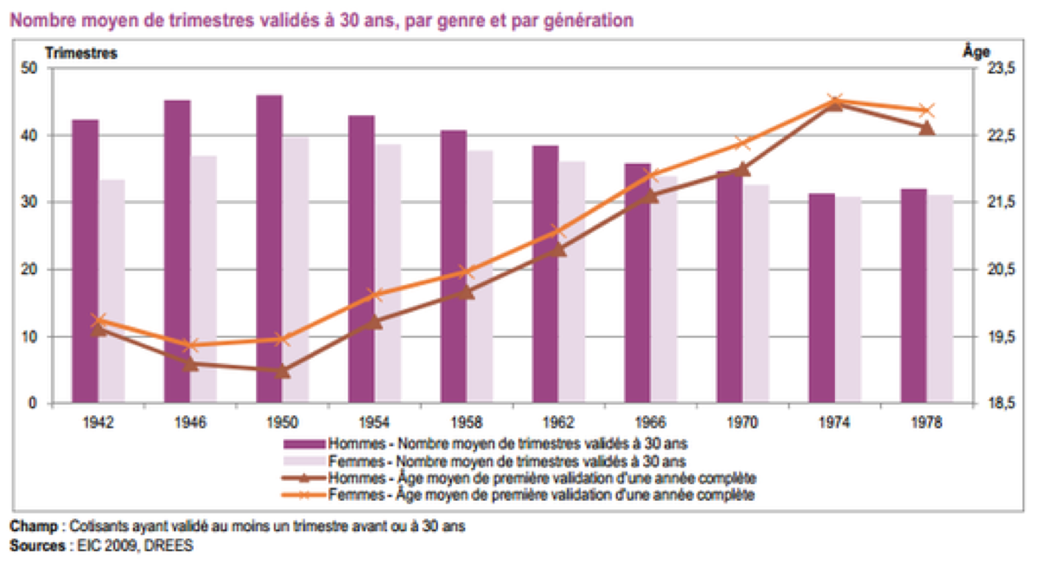
La FSU, revendique un système à prestations définies
La prise en compte des années d’étude est une nécessité
Première année complète validée en moyenne à 23 ans, recrutement des MCF à 34 ans
37

Slide 38
Éléments de Bibliographie syndicale FSU
Septembre 2019 : Retraites : abandon du projet gouvernemental – Améliorons nos retraites https://www.snesup.fr/article/retraites-abandon-du-projet-gouvernemental-ameliorons-nos-retraites-version-revue-et-enrichie-du-27092019
+“Pour” Spécial Retraites - http://fsu.fr/POUR-speciales-retraites.html
+Tract FSU https://www.snesup.fr/article/retraites-par-points-attention-danger-tract-retraite-septembre-2019
Juin 2019 Retraites : l’avenir à reculons : https://www.snesup.fr/article/retraites-lavenir-reculons-par-michelle-lauton-et-herve-lelourec-membres-de-la-can-du-snesup-fsu-17-juin-2019
Mai 2019 : Retraites – comprendre la réforme Macron : http://fsu.fr/Retraites-comprendre-la-reforme-Macron-lutter-avec-la-FSU-pour-developper-les.html.
Février 2019 : les pensions de réversion en ligne de mire- https://www.snesup.fr/article/projets-de-reforme-des-retraites-les-pensions-de-reversion-en-ligne-de-mire
Décembre 2018 : dossier Retraites-par points : une réforme injuste - https://www.snesup.fr/sites/default/files/fichier/74009-snesup_mensuel_670-671_dossier_retraite.pdf
Février 2018 : dossier Retraites : un privilège ? NON, un droit. https://www.snesup.fr/sites/default/files/fichier/snesup_662_complet_bd.pdf
38

Slide 39


Face à l’étendue des pertes, le meilleur placement c’est la lutte !
Merci à Emma Clit pour l’autorisation de reproduction de ses dessins : https://emmaclit.com/2019/09/23/cest-quand-quon-arrete/
Dès le 5 décembre ! grève et manifestations
Notes:
•Sur le calendrier, volonté de laisser passer les élections municipales de mars 2020. D’ici là, concertations.
•Un principe a été énoncé: seuls ceux à moins de 5 ans du départ sont concernés, soit 2025, mais la loi contiendra des mesures intermédiaires (applicables dès la fin 2020?)

Slide 40


Slide 41

L’universalité est un combat syndical,
• la FSU revendique certaines harmonisations, par le haut
• La FSU défend le code des pensions, lui même lié au statut :
La progression dans une grille est une garantie statutaire, cela garantit de ne pas avoir à négocier de gré à gré avec son supérieur une augmentation comme dans le privé. Les missions de service public nécessitent cette indépendance
Notes:
Selon le rapport Delevoye, il n’y aurait que des gagnants : en fait nous serons tous perdant sur les retraites et nous allons voir que la seule compensation pour faire passer la pilule va être une revalorisation salariale des enseignants et EC via les primes … Mais attention il y a un loup !

Slide 42
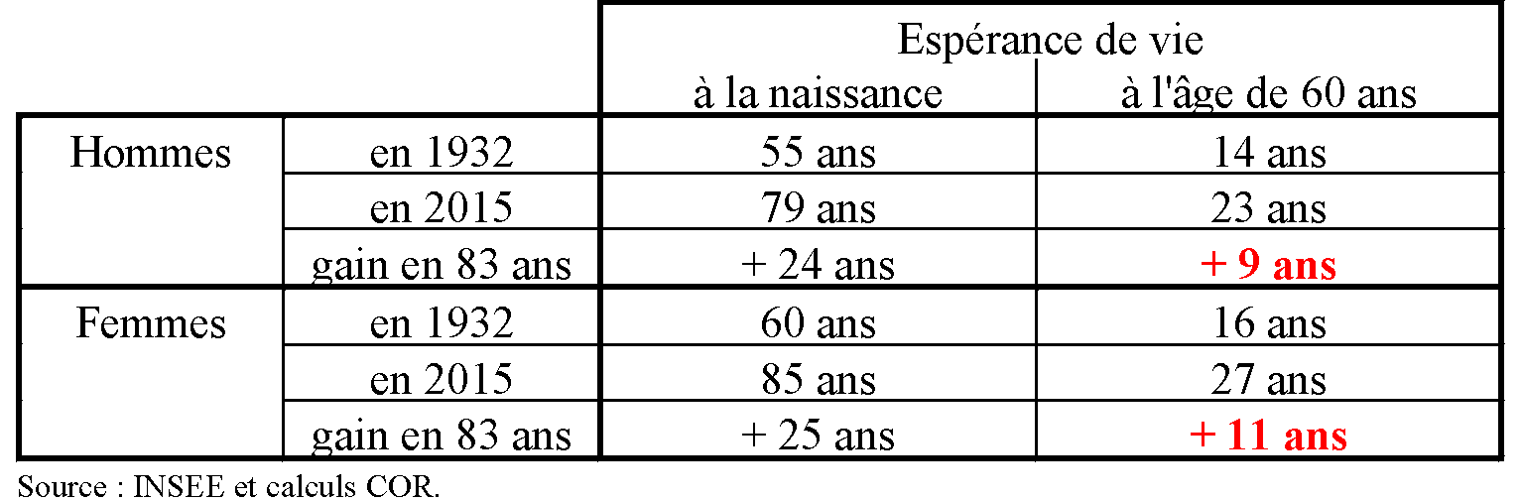
Et l’humain dans toutes ces réformes ?
On vit plus longtemps, OUI mais …
En prolongeant le travail jusqu’à 65 ans, on retrouve le temps de retraite des années 1970 : une régression d’ ½ siècle
… de plus l’espérance de vie à 60 ans ne progresse plus depuis 2003
42

Slide 43
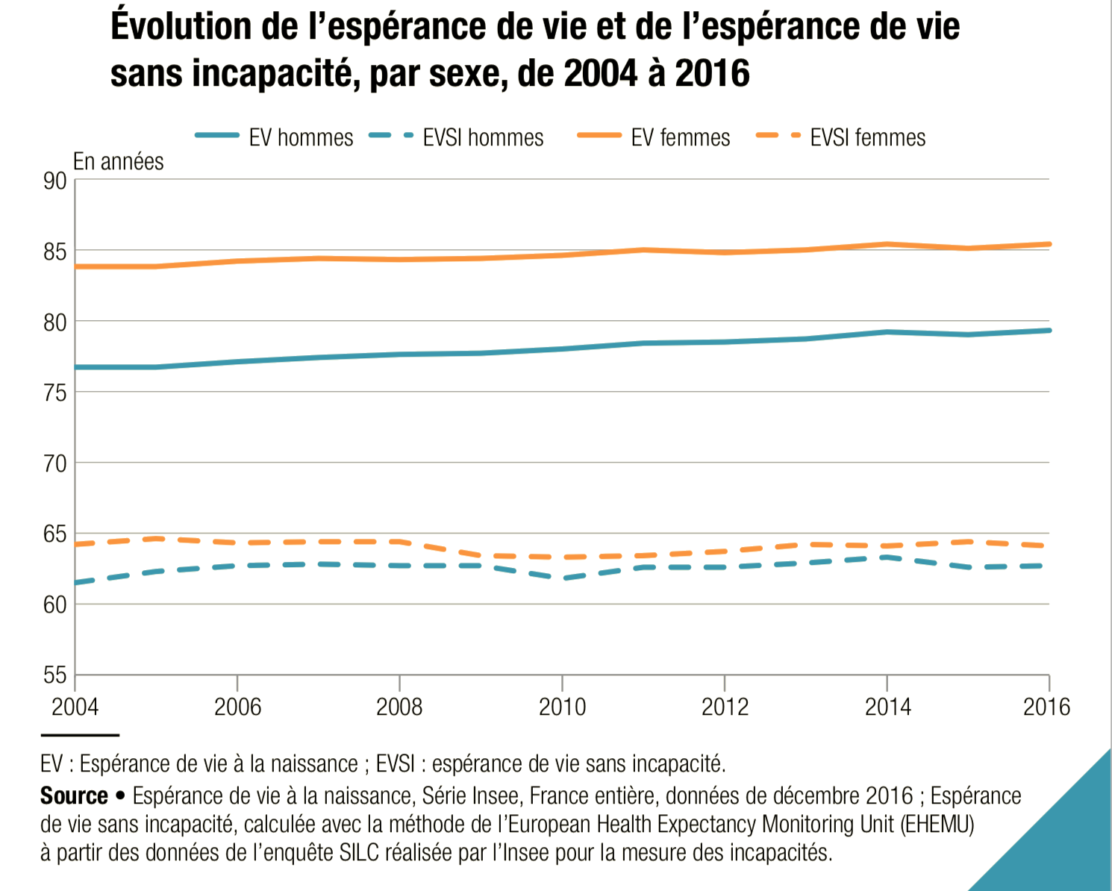
Et l’humain dans toutes ces réformes ?
On vit plus longtemps, OUI mais …
43
Notes:
En 2015, l’espérance de vie d’un homme de 60 ans est en moyenne de 22.9 ans ; pour une femme, 27.3 ans : https://www.insee.fr/fr/statistiques/fichier/1906668/T16F036.pdf
En 2018, l’espérance de vie d’un homme de 65 ans est en moyenne de 19.4 ans ; pour une femme, 23.2 ans : https://www.ined.fr/fichier/s_rubrique/192/fr_esperance.vie.xls

Slide 44
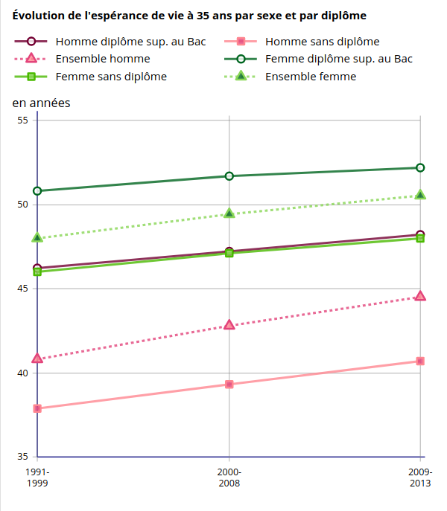
Et l’humain dans toutes ces réformes ?
L’écart d’espérance de vie au delà de 35 ans : (source INSEE - période 2009/2013)
6,4 ans entre un homme ouvrier / un homme cadre
3,2 ans entre une femme ouvrière / une femme cadre
7,2 ans entre un ouvrier / une ouvrière
4 ans entreun homme cadre / une femme cadre
La pénibilité du travail réduit nettement l’espérance de vie.
(même si d’autres raisons interviennent dans les écarts précédents)
A quand sa prise en compte réelle par une réduction du temps de travail et de la durée de cotisation ?
44
Notes:
INSEE, 18/02/2016 : https://www.insee.fr/fr/statistiques/fichier/version-html/1908110/ip1584.pdf
Les cadres sont moins soumis aux risques professionnels et ils appartiennent à un groupe social dont les modes de vie sont favorables à une bonne santé
L’écart entre l’espérance de vie des diplômés du supérieur et des non-diplômés est plus important chez les hommes (7.5 ans) que chez les femmes (4.2 ans)

